Slide 1
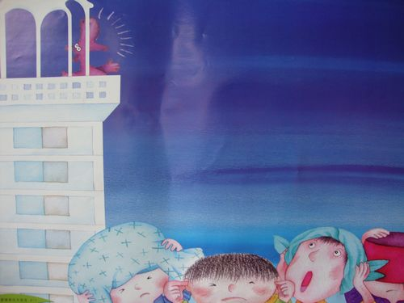
爱唱歌的大恐龙

Slide 2
有一栋很大很大的楼房，在楼房的最顶层，住着一只
人人讨厌的大恐龙。大家为什么这么讨厌他呢？因为
他会发出一种非常非常可怕的声音，一种刺耳的难听声音。
大恐龙喜欢站在窗边，从早到晚，一首接着一首地大声歌唱。
他的歌声实在是太吵，有人觉得耳朵不舒服，有人觉得头皮
发麻、他们常常被大恐龙的歌声，震得两脚大颤，脑袋抖个不停。

Slide 3
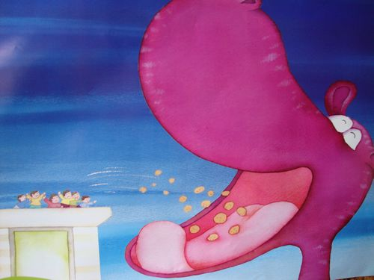
有一天早上，大恐龙又拉开嗓门，大声地唱起来，
一栋栋的大楼开始摇晃，没多久，大楼就倒了！
人们想办法让这只讨厌的恐龙闭上嘴巴，准备了
一大堆土豆，你一个我一个地对准恐龙的大嘴
扔进去，恐龙的大嘴填满土豆，他就不能再唱歌了。
可是，大恐龙一会儿就把土豆统统吃完了。

Slide 4
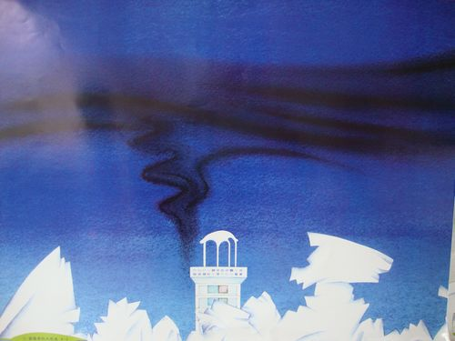
大家又准备了一个好大好大的玻璃罩，用一部好大好大的机器，
把恐龙住的大楼罩起来。这一下子，大恐龙的声音出不来了。
可是，你瞧！大恐龙眯起眼睛，翘起大尾巴，用力放了一个
又响又长的臭屁，“砰——”大恐龙刚才吃了那么多土豆泥，臭
屁把玻璃罩炸开了，整个城市一下子变成臭烘烘的臭屁城。

Slide 5
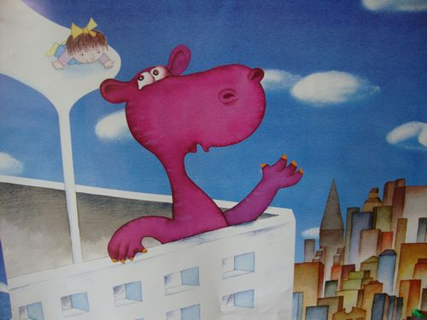
大恐龙又开始快乐的大声歌唱，“啊——噢——”
这时候，一个女孩跑到大恐龙身边，轻轻地在它
耳边说了一句话：“恐龙先生，你的声音太大了。
我们大家都不喜欢，你能轻一点吗？”
“是吗？从来没人告诉过我啊，好的好的，我会轻一点，
不再那么大声了。”大恐龙红着脸点点头。
从此以后，大恐龙的歌声好听多了，不再刺耳，不再难听。

Slide 6
https://www.bilibili.com/video/BV1gb4y157og/

Slide 7
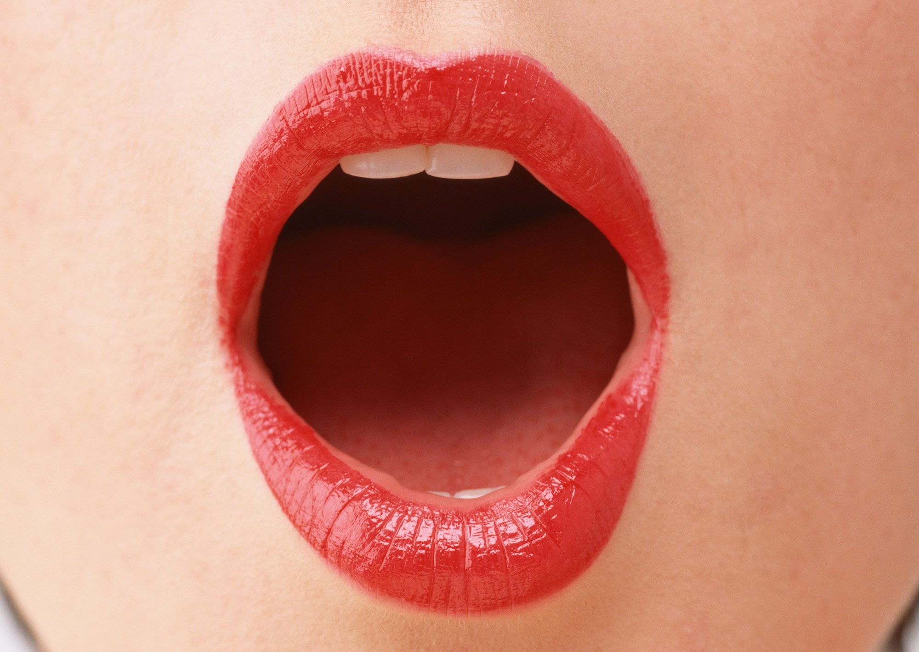

Slide 8
